Slide 1

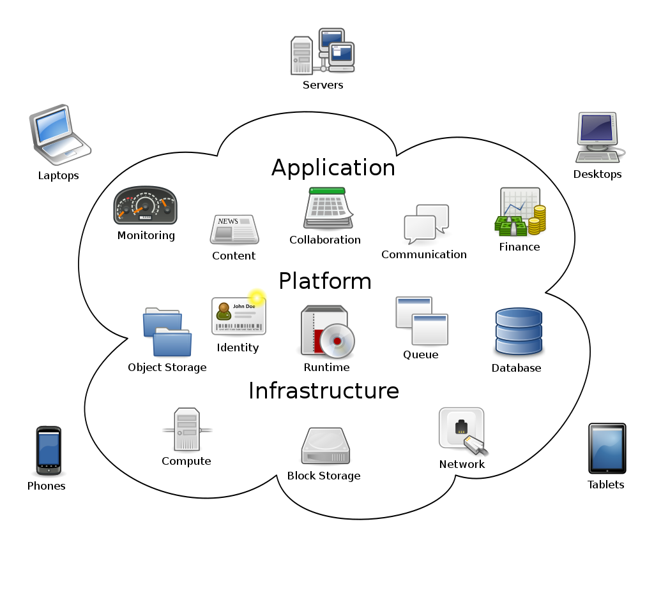
Облачные вычисления

Slide 2
Структура LaTeX-документа

